Slide 1
QQ互联助力移动APP突出重围
腾讯即通应用部高级总监 吴奇胜

Slide 2









QQ互联：腾讯核心能力开放平台
核心能力开放
合作伙伴
用户获取、平添活跃
第三方网站：
API
QQ
登录
媒体
最大的社交分享平台
数据
分析
社交
组件
强大的用户关系网
移动应用
完善的帐号体系

Slide 3

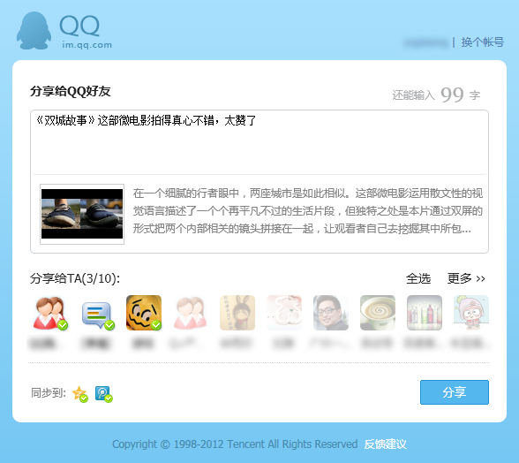




QQ互联PC组件——分享、赞、关注等
用户点击分享后，跳转分享页
分享组件：
支持定向分享到QQ好友，分享内容直接发布到QQ空间/腾讯微博平台；提升内容曝光量和网站流量
配图、标题、描述，互联自动抓取
通讯组件：
沟通就一“点”距离
支持未加好友发起临时会话
分享语，第三方网站传入，最多120字
赞组件：
点击赞后，用户好友在空间可见一条带有该网页链接的动态。
支持分享给好友/群/讨论组，
最多分享10个对象
关注组件：
一键成为官方空间粉丝
提升用户对网站的黏度
定向到好友的分享以QQ消息形式，触发被分享者的闪烁提醒
Notes:
运营的最终目的 是为了获取用户和活跃

Slide 4

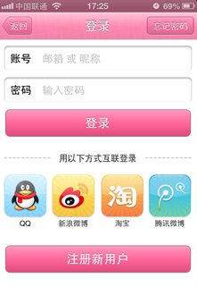
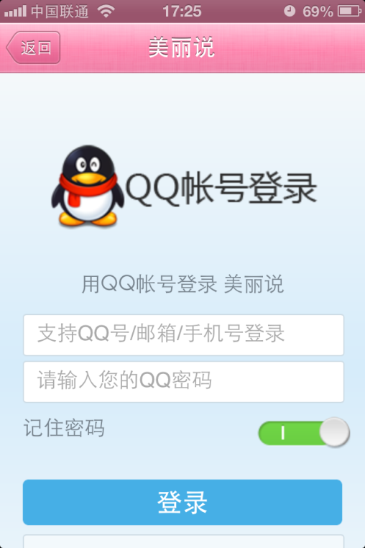
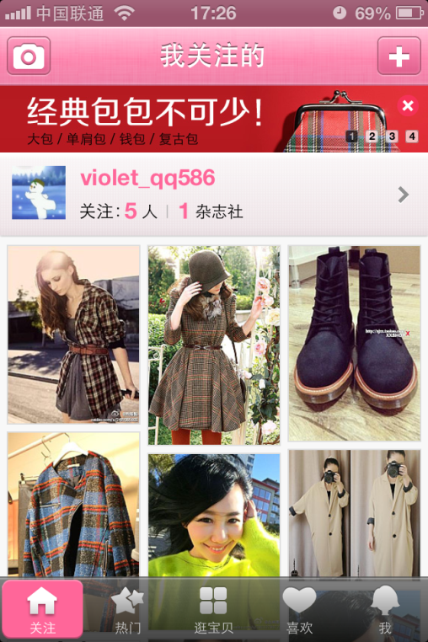
QQ互联移动组件——SSO登录
无需注册
降低用户登录门槛，提升新用户转化率
可选择HTML5网页登录或拉起手机Qzone/手机QQ客户端进行SSO登录，
比非SSO登录流失率减少20%以上

Slide 5

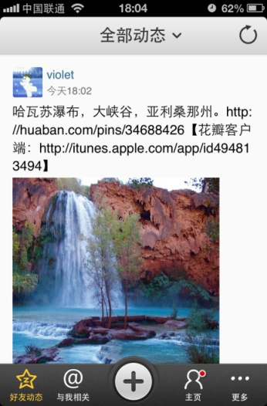
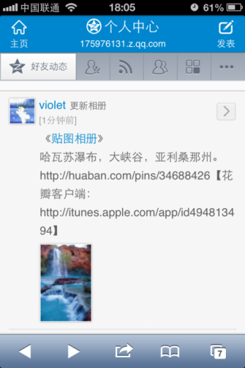

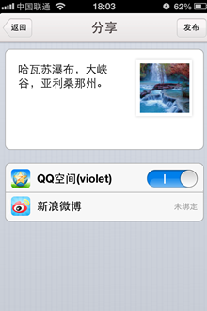
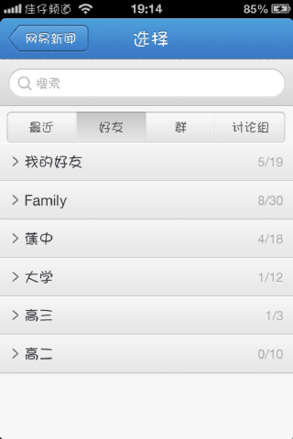
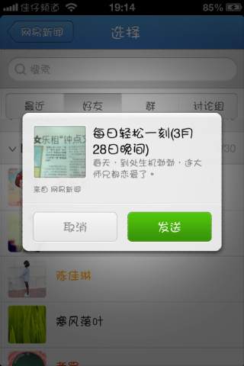

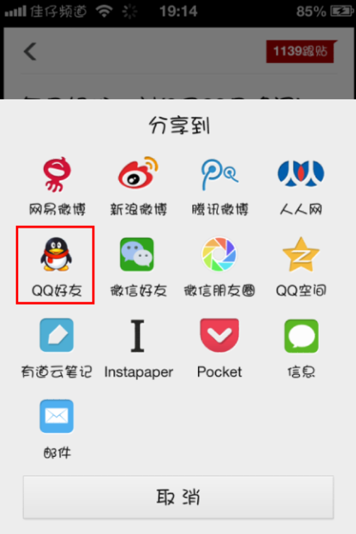
QQ互联移动组件—分享（手Q/手Qzone）

Slide 6



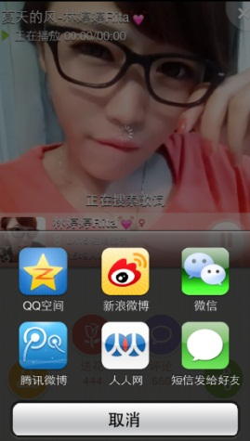


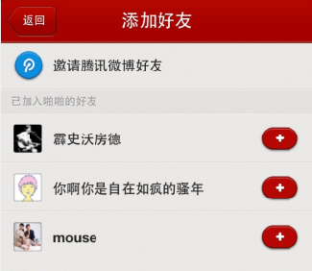
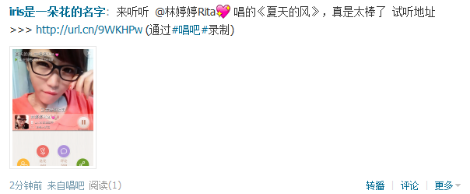


QQ互联移动组件—API
读取用户资料
获取用户QQ空间资料
获取用户微博资料
一键分享到QQ空间/微博
同步分享到空间/微博
上传照片至空间相册
获取好友关系链
分享到腾讯微博
创建空间相册
发表空间说说
用户微博收听的人
用户微博的粉丝
获取安装了移动应用的好友列表
用户是否收听官方微博
获取微博的转播/评论列表
用户是否空间粉丝
无需注册 了解用户
社交分享 直通平台
邀请好友 拉新用户
开发者创建分享场景
快速邀请好友
“嗖”的一下分享到空间和微博
可设置分享语（此步也可略过，直接由开发者填写）

Slide 7
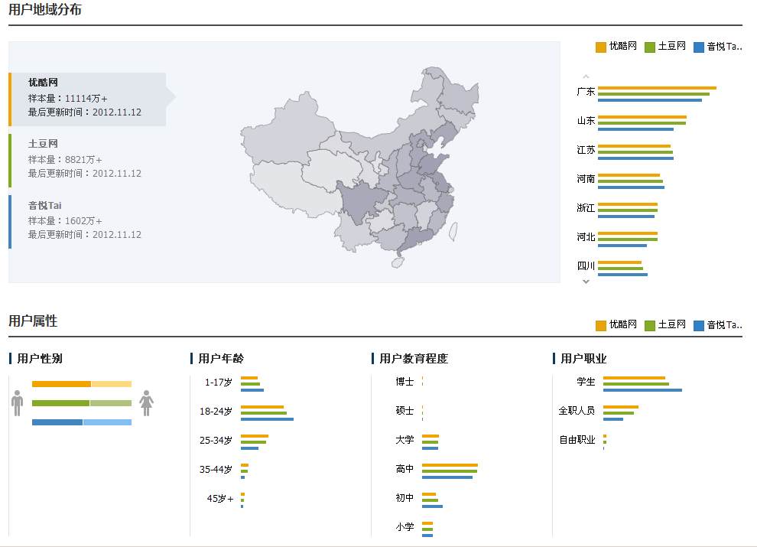
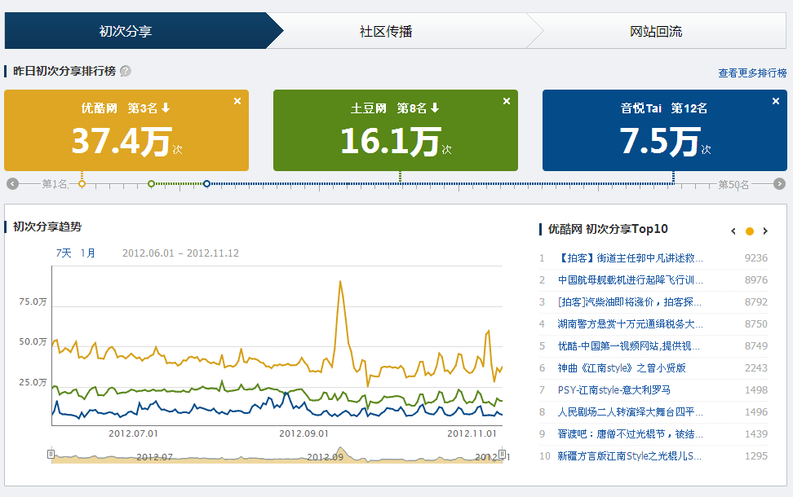
QQ互联移动组件—数据分析

Slide 8

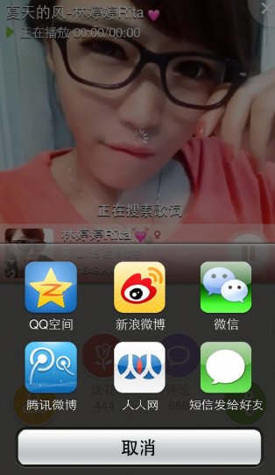
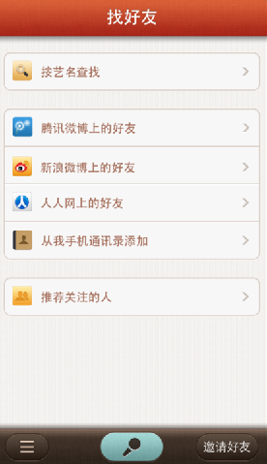
案例——唱吧
“唱吧”有超过50%的用户都使用QQ帐号登录
使用API：
发表空间说说
发表腾讯微博
上传图片到空间相册
其他登录
QQ登录
API使用场景
在听某个用户的歌曲页面，可以快速分享
查找好友中可以快速邀请微博上的好友；
用户更愿意使用QQ帐号登录使用互联网产品

Slide 9

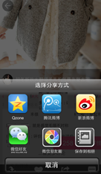

案例——美丽说
QQ登录为美丽说带来新注册用户数的提升比例达35%
新用户提升比例达35%
接入前
接入后
QQ互联合作为美丽说带来的回流相对搜索引擎回流比例已经达到
1：1
使用API：
同步分享到空间微博
收听微博用户
发布空间说说
回流比例
QQ互联：搜索引擎=1：1
搜索引擎
QQ互联
API使用场景
接入QQ互联有助于帮助第三方用户拉新和用户回流
在看到某个喜欢的物品页面，可快速分享
APP进入时可以分享APP内容

Slide 10
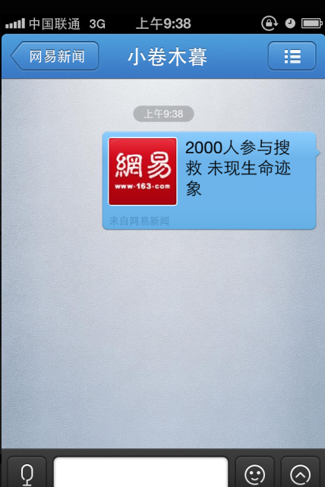
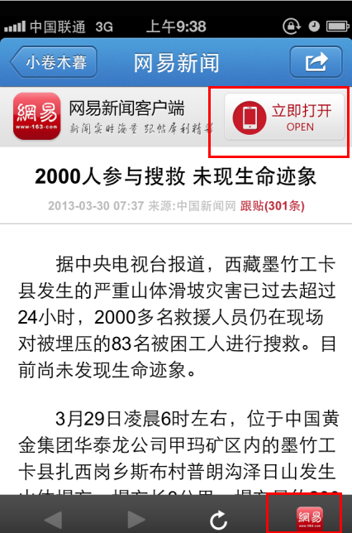
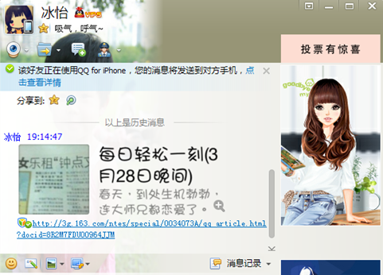
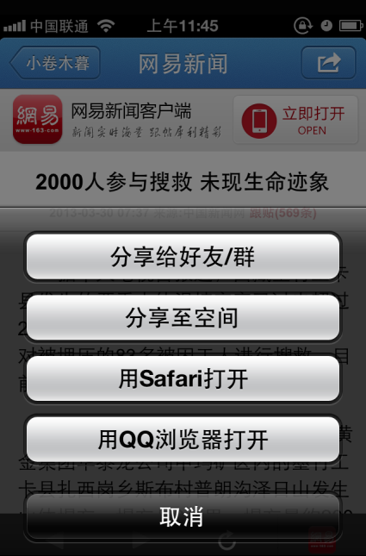
案例——网易新闻
从手机/pc发起的分享，产生的分享消息会同时在两个渠道展现，也可以同时在两个渠道获得回流；同时覆盖QQ好友/QQ群/讨论组三个渠道

Slide 11
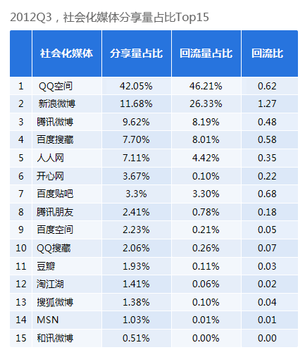
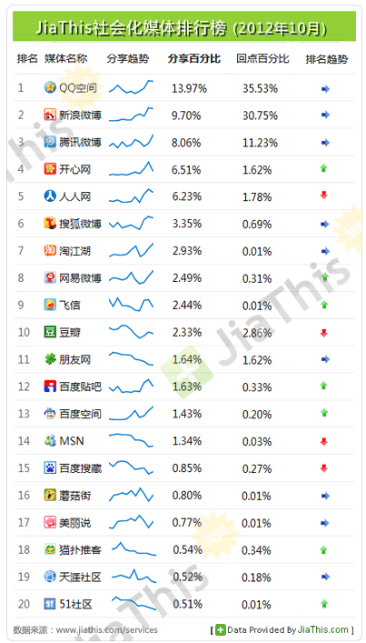
移动互联网时代，QQ互联是开发者首选
目前QQ互联接入网站数共达52万家
接入手机应用超过3万个
日均为合作方带去3500万的PV回流，1200万的UV回流
移动端日新增登录量达到139W

Slide 12

联系我们
接入QQ互联
QQ互联官网：Connect.qq.com
腾讯微博：@QQ互联
QQ群： 249586781
走你！

